Slide 1
الفيروسات البشرية
إعداد
د . عقيل عبد علي عبد الصاحب
جامعة البصرة / كلية العلوم / قسم علوم الحياة
أحياء مجهرية / فيروسات
biologestes1984@gmail.com

Slide 2
الأهداف
1- أن يتعرف الطالب على الخصائص العامة للفيروسات.
2- أن يفهم الطالب كيف تنتقل الفيروسات.
الفئة المستهدفة
طلبة المرحلة الرابعة

Slide 3
فيديو توضيحي

Slide 4
علم الفيروسات
علم الفيروسات يهتم بدراسة الفيروسات وهو فرع من فروع علم الأحياء المجهرية كعوامل مسببة للأمراض المهمة جدا.
تعرف الفيروسات على أنها طفيليات اجبارية داخل خلوية أو جسيمات معدية وكانت تسمى باللغة اللاتينية بالذيفان أو الرواشح.
توصف الفيروسات بأنها أصغر وابسط كيان بيولوجي وفرة في النظم البيئية على الأرض.

Slide 5
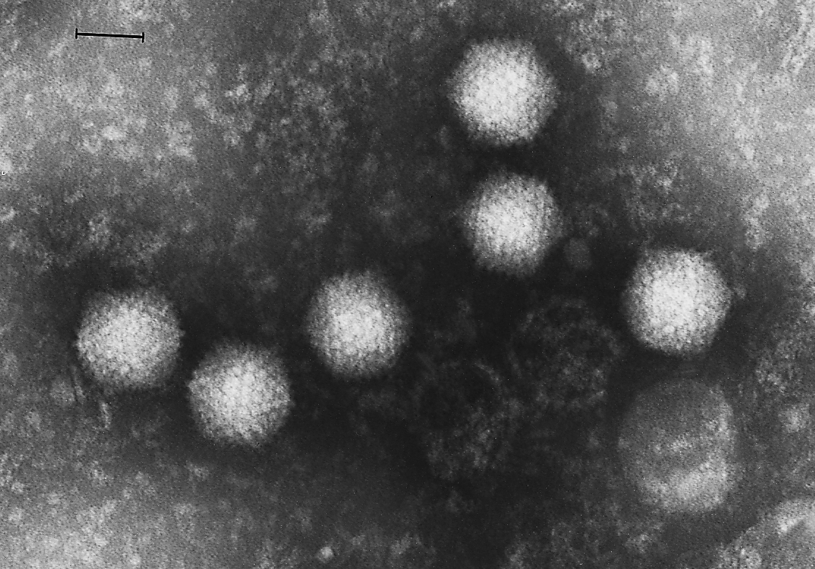
تتكون الفيروسات من جزئين أساسيين هما :
1- المادة الوراثية.
2- الغلاف البروتيني.

Slide 6
تتميز بقابليتها العالية على حدوث الطفرات الوراثية.
تتضاعف عن طريق انشاء نسخ متعددة من خلال السيطرة على الخلايا المصابة.
الفيروسات لا تتحرك ولا تقوم بعمليات الايض ولا تمتلك بنية الخلايا.
وصفت الفيروسات بالجسيمات على حافة الحياة أو المنطقة الوسطى بين الحياة واللاحياة أو حلقة الوصل بين الحياة والجماد.

Slide 7
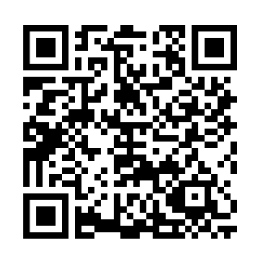
نشاط
اذكر خمسة أنواع من الفيروسات التي تعد الأكثر فتكا وخطرا على البشرية؟

Slide 8
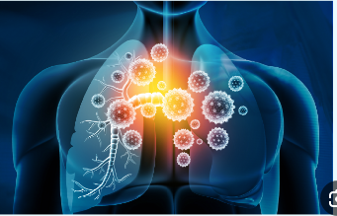
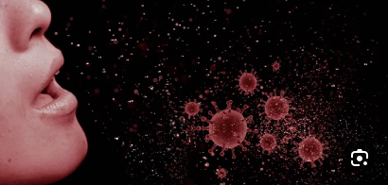
طرق انتقال العدوى
1- التنفس أو الرذاذ المتطاير (افقي).
2- الاتصال الجنسي (افقي).

Slide 9
3- عموديا من الأم المصابة إلى الطفل عند الولادة .

Slide 10
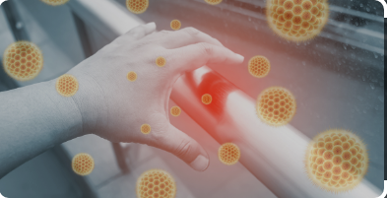
4- التلامس المباشر مع المواد المصابة.

Slide 11
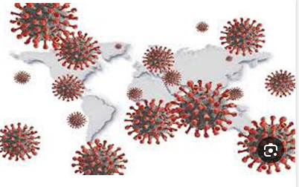
5- عن طريق الطعام والشراب الملوث.

Slide 12
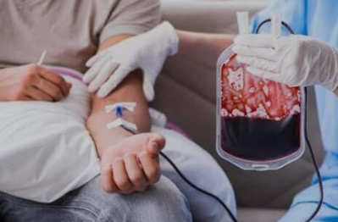
6- عن طريق الدم الملوث.

Slide 13
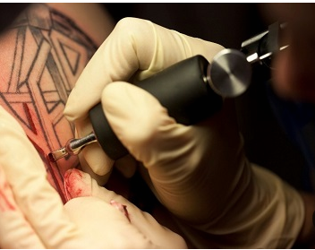
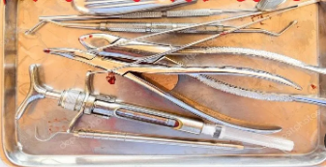
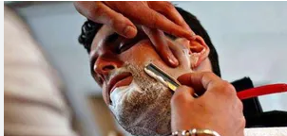
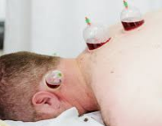
7- الجروح الملوثة (الحجامة – التاتو – أدوات الأسنان – المدمنين – أدوات الحلاقة).

Slide 14
مهمة
عدد أنواع التناظر في الفيروسات واشرح واحد منها ؟

Slide 15
الخلاصة
1- الفيروسات البشرية تمثل مشكلة صحية عامة تؤثر على الكثير من الناس.
2- الوعي والوقاية هما المفتاح للحد من انتشار الفيروسات.
3- ينصح بالتلقيح للحفاظ على الصحة العامة للإنسان.
المناقشة
هل توجد لديكم أسئلة ؟

